Slide 1










NATURAL LANGUAGE PROCESSING
The AI method of communicating with an intelligent systems

Slide 2

VI.
Data Representation.

Slide 3
“Natural Language Processing seeks to map language to representations that capture morphological, lexical, syntactic, semantic, or discourse characteristics that can be processed by machine learning methods.”
Kamath, J. Liu, and Whitake 2019

Slide 4
Pre Word Embedding era
Frequency or Statistical based word Embedding approaches

Slide 5

One-hot Encoding
طريقة تمثيل ثنائي للمعلومات لكل كلمة.
تعتمد على إنشاء متجه يحتوي على الكلمات الفريدة للنص.
“ The quick brown fox jumped over the brown dog ”
 | cat | the | quick | brown | fox | jumped | over | dog
the | 0 | 1 | 0 | 0 | 0 | 0 | 0 | 0
quick | 0 | 0 | 1 | 0 | 0 | 0 | 0 | 0
brown | 0 | 0 | 0 | 1 | 0 | 0 | 0 | 0
fox | 0 | 0 | 0 | 0 | 1 | 0 | 0 | 0
jumped | 0 | 0 | 0 | 0 | 0 | 1 | 0 | 0
over | 0 | 0 | 0 | 0 | 0 | 0 | 1 | 0
the | 0 | 1 | 0 | 0 | 0 | 0 | 0 | 0
brown | 0 | 0 | 0 | 1 | 0 | 0 | 0 | 0
dog | 0 | 0 | 0 | 0 | 0 | 0 | 0 | 1
door | man
0 | 0
0 | 0
0 | 0
0 | 0
0 | 0
0 | 0
0 | 0
0 | 0
0 | 0
Little information in vectors
Large vector
time
Absence of context
Memory size
Dictionary size

Slide 6
Bag Of Words
إنه تمثيل يحول النص إلى متجهات ذات طول ثابت عن طريق حساب عدد المرات التي تظهر فيها كل كلمة.
the
cat
sat
in
hat
with
sat
1 1 1 0 0 0
Tokenizing
the cat sat
the cat sat in the hat
the cat with the hat
cat
with
hat
2 1 1 1 1 0
the
in
2 1 0 0 1 1

Slide 7
TF-IDF
هي اختصار ل (Term Frequency - Inverse Document Frequency)
عبارة عن score يتم حسابه حيث يقيّم الكلمات المستخدمة في الجملة ويقيس مدى استخدامها مقارنة بالكلمات المستخدمة في المستند بأكمله. بعبارة أخرى ، إنها score لمدى اهمية كل كلمة في المستند بأكمله.
عدد مرات تكرار الكلمة في مستند
تحسب بالشكل الآتي :
كم عدد المرات التي استخدمت فيها كلمة في هذا المستند بأكمله ، أعطني احتمالًا
TF =
عدد الكلمات في المستند
عدد المستندات
ما مدى أهمية الكلمة في قائمة المستندات بأكملها ، وما إذا كانت موضوعًا مشتركًا في جميع المستندات.
IDF =
Log
عدد المستندات التي تحتوي على الكلمة

Slide 8
TF-IDF
word | going | to | today | i | am | it | is | rain | the | premiere
count | 0 | 0.41 | 0.41 | 0.41 | 0.41 | 1.09 | 1.09 | 1.09 | 1.09 | 1.09
IDF
It is going to rain today.
Today I am not going outside.
I am going to the premiere.
word | going | to | today | i | am | it | is | rain | the | premiere
Doc1 | 0.16 | 0.16 | 0.16 | 0 | 0 | 0.16 | 0.16 | 0.16 | 0 | 0
Doc2 | 0.16 | 0 | 0.16 | 0.16 | 0.16 | 0 | 0 | 0 | 0 | 0
Doc3 | 0.16 | 0.16 | 0 | 0.16 | 0.16 | 0 | 0 | 0 | 0.16 | 0.16
TF*IDF
BOW
TF
 | going | to | today | i | am | it | is | rain | the | premiere
Doc1 | 0 | 0.07 | 0.07 | 0 | 0 | 0.17 | 01.7 | 0.17 | 0 | 0
Doc2 | 0 | 0 | 0.07 | 0.07 | 0.07 | 0 | 0 | 0 | 0 | 0
Doc3 | 0 | 0.07 | 0 | 0.07 | 0.07 | 0 | 0 | 0 | 0.17 | 0.17
word | going | to | today | i | am | it | is | rain | the | premiere
count1 | 1 | 1 | 1 | 0 | 0 | 1 | 1 | 1 | 0 | 0

Slide 9
Recent Word Embedding era
Prediction based word Embedding approaches

Slide 10



N-grams
هي عبارة عن تسلسلات مستمرة و متجاورة من الكلمات أو الرموز أو tokens في المستند.
تتنبأ نمذجة N-gram بالكلمات الأكثر حدوثًا والمتوقع أن تتبع تسلسلات الكلمات السابقة.
لذا ، فإن نموذج اللغة N-gram يدور حول إيجاد توزيعات احتمالية على تسلسل الكلمة.
“ This is a sentence ”
تطبيقاته :
Unigram
This
is
a
sentence
Bigram
This is
is a
a sentence
Machine translation
Predictive text & autocorrect
Trigram
This is a
is a sentence
احتمال bigram يحسب بالشكل:
P (“There was heavy rain”) ~ P (“There”) P (“was” |“'There”) P (“heavy” |“was”) P (“rain” |“heavy”)

Slide 11
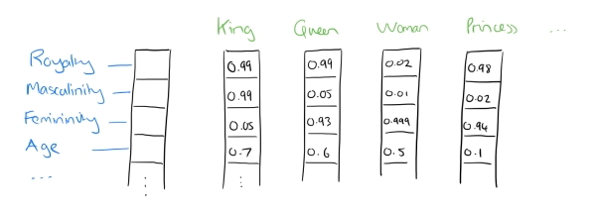


Word2vec
هو مودل شبكة عصبية يعمل باستخدام السياق. هذا يعني أنه لتعلم ال Embeddings ، فإنه ينظر إلى الكلمات القريبة ؛ إذا تم العثور على مجموعة من الكلمات بالقرب من نفس الكلمات بشكل دائم ، فسوف ينتهي بهم الأمر بالحصول على Embeddings متشابهة.
هناك طريقتين مختلفتين لتعلم ال embeddings :
Skip-Gram
“ King - Man + Woman = Queen “
CBOW

Slide 12



Others
GloVe
FastText
captures both global and local statistics in order to come up with the word embeddings.
capability of generalization to unknown words
using characters instead of words results in less data needed for training, as a word becomes its own context

Slide 13
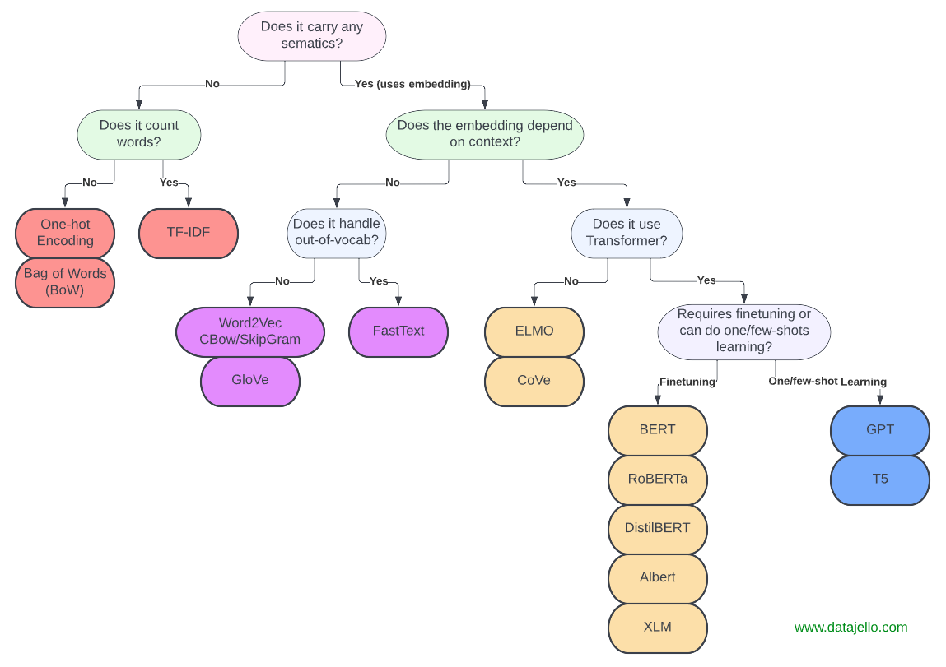

Slide 14
Thanks !
By : Yaser Zaidan

